Slide 1
Unidad 1 - Introducción Sistemas Almacenamiento Información
Bases de datos

Slide 2
Introducción
En el mundo actual existe una cada vez mayor demanda de gestión de la información, debido al acceso multitudinario a Internet. Para automatizar la gestión de los datos, surgieron las bases de datos.

Slide 3
Introducción
Los sistemas de información actuales se basan en bases de datos (BD) y sistemas de bases de datos (SGBD) que se han convertido en elementos imprescindibles de la vida cotidiana de la sociedad moderna.
Cada día, la mayoría de nosotros nos encontramos con actividades que requieren algún tipo de interacción con una base de datos (ingreso en un banco, reserva de una entrada para el teatro, solicitud de una suscripción a una revista, compra de productos, ...).

Slide 4
Introducción
Las Bases de Datos tienen una gran relevancia a nivel personal, pero más si cabe, a nivel empresarial, y se consideran una de las mayores aportaciones que ha dado la informática a las empresas.
En la actualidad, cualquier organización que se precie, por pequeña que sea, debe contar con una Base de Datos, pero para que sea todo lo efectiva que debe, no basta con tenerla: hay que saber cómo gestionarlas.

Slide 5
Tipos de gestión de información
Dos tipos fundamentales de sistemas de información electrónico:
Sistemas de gestión de ficheros
Sistemas de bases de datos

Slide 6
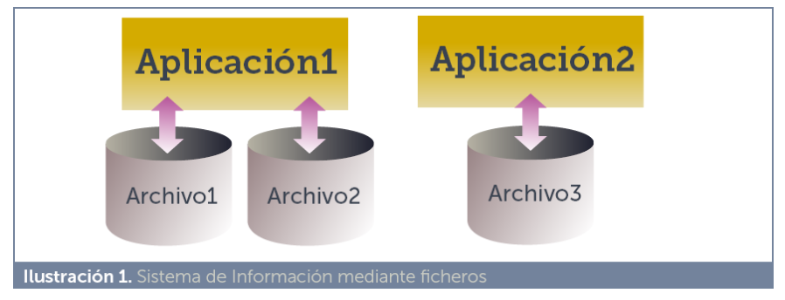
Sistemas de gestión de ficheros
Este tipo de sistemas hace referencia a la forma que inicialmente se desarrolló en la informática para gestionar ficheros (y que aún se usa).

Slide 7
Sistemas de gestión de ficheros
La idea es que los datos se almacenan en ficheros y se crean aplicaciones (cuyo código posee la empresa que crea dichas aplicaciones) para acceder a los ficheros.
Cada aplicación organiza los datos en los ficheros como le parece mejor y si incorporamos aplicaciones nuevas, estas usarán sus propios ficheros.
Cada aplicación almacena y utiliza sus propios datos de forma un tanto caótica. La ventaja de este sistema (la única ventaja), es que los procesos son independientes por lo que la modificación de uno no afecta al resto.

Slide 8
Sistemas de gestión de ficheros
Este sistema tiene grandes inconvenientes:
Programación de aplicaciones compleja. Ya que los programadores se deben de encargar de lo que tiene que hacer la aplicación y además de estructurar los datos en disco.
Datos redundantes. Ya que se repiten continuamente. Podría, por ejemplo, ocurrir que una segunda aplicación utilice datos de personales, que resulta que ya estaban almacenados en los ficheros de una primera aplicación, pero como ambas son independientes, los datos se repetirán.
Datos inconsistentes. En relación con el problema anterior, ya que un proceso cambia sus datos y no los del resto. Por lo que la misma información puede tener distintos valores según qué aplicación acceda a él.

Slide 9
Sistemas de gestión de ficheros
Difícil acceso a los datos. Cada vez que se requiera una consulta no prevista inicialmente, hay que modificar el código de las aplicaciones o incluso crear una nueva aplicación. Esto hace imposible pensar en nuevas consultas e instantáneamente obtener sus resultados; inviable para aplicaciones que requieren grandes capacidades de consultas y análisis de datos.
Coste de almacenamiento elevado. Al almacenarse varias veces el mismo dato, se requiere más espacio en los discos. Además, las aplicaciones también ocupan mucho al tener que pensar en todas las posibles consultas sobre los datos que la organización precisa.
Dificultad para el acceso simultáneo a los datos. El acceso simultáneo requiere que varios usuarios al puedan acceder a la misma información. Con este tipo de sistemas es extremadamente difícil conseguir esta capacidad.

Slide 10
Sistemas de base de datos
En este tipo de sistemas, los datos se centralizan en una base de datos común a todas las aplicaciones.
Un software llamado Sistema Gestor de Bases de Datos (SGBD) es el que realmente accede a los datos y se encarga de gestionarlos.
Las aplicaciones que creen los programadores, no acceden directamente a los datos, de modo que la base de datos es común para todas las aplicaciones.
Ejemplo
Una agenda con los nombres y teléfonos de un conjunto de personas conocidas es una base de datos, puesto que es una colección de datos relacionados con un significado implícito.

Slide 11
Sistemas de base de datos
Los términos sistema gestor de base de datos (SGBD) y base de datos suelen utilizarse indistintamente cuando se habla del software que se emplea para administrar bases de datos.
No obstante, la base de datos en sí solo consta de los propios datos en forma estructurada, mientras que el SGBD es el elemento básico para materializar estas estructuras.

Slide 12
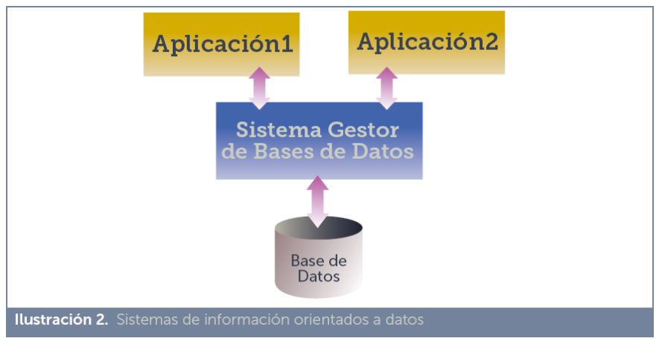
Sistemas de base de datos
Cuando una aplicación modifica un dato, la modificación será visible inmediatamente para el resto de aplicaciones; ya que todas utilizarán la misma base de datos.

Slide 13
Ventajas
Independencia de los datos y los programas. Esto permite modificar los datos sin modificar el código de las aplicaciones y viceversa.
Menor redundancia. Este modelo no requiere que los datos se repitan para cada aplicación que los requiera., en su lugar se diseñan los datos de forma independiente a las aplicaciones. Los programadores de aplicaciones deberán conocer la estructura creada para los datos y la forma en la que deben acceder a ellos.
Integridad de los datos. Al estar centralizados, es más difícil que haya datos incoherentes. Es decir, que una aplicación muestre información distinta al resto de aplicaciones, ya que los datos son los mismos para todas.

Slide 14
Ventajas
Mayor seguridad en los datos. El SGBD es el encargado de la seguridad y se puede centrar en ella de forma independiente a las aplicaciones. Como las aplicaciones deben atravesar la capa del SGBD para llegar a los datos, no se podrán saltar la seguridad.
Visiones distintas según el usuario. Nuevamente, centralizar los datos facilita crear políticas que permitan que los usuarios vean la información de la base de datos de forma distinta.
Datos más documentados. Las bases de datos tienen mucho mejor gestionados los metadatos, que permiten describir la información de la base de datos y que pueden ser consultados por las aplicaciones.

Slide 15
Ventajas
Acceso a los datos más eficiente. Esta forma de organizar los datos produce un resultado más óptimo en rendimiento ya que los sistemas gestores centralizan el acceso pudiendo ejecutar políticas diferentes en función de la demanda.
Menor espacio de almacenamiento. Puesto que hay muy poca redundancia.
Acceso simultáneo a los datos. Nuevamente el SGBD tiene más capacidad de conseguir esto. Cuando hay varias aplicaciones que intentan acceder a los datos en los sistemas orientados a los ficheros, compiten por los datos y es fácil el bloqueo mutuo. En el caso de los sistemas orientados a bases de datos, toda petición pasa la capa del SGBD y esto permite evitar los bloqueos.

Slide 16
Desventajas
Instalación costosa. El control y administración de bases de datos requiere de un software y hardware poderoso.
Requiere personal cualificado. Debido a la dificultad de manejo de este tipo de sistemas.
Implantación larga y difícil. En relación a los puntos anteriores. La adaptación del personal y del equipamiento es mucho más complicada y lleva bastante tiempo.

Slide 17
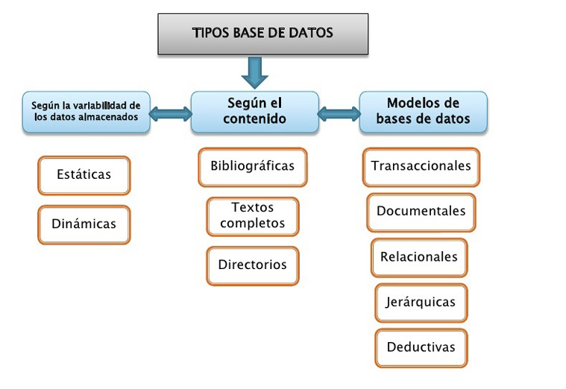
Clasificación de las bases de datos

Slide 18
Tarea modelos de bases de datos
Indica concepto y breve descripción del funcionamiento, 5 características principales, 5 ventajas, 3 inconvenientes y una imagen de ejemplo sobre los siguientes modelos:
Relacionales
En red
Jerárquicos
De objetos
Multidimensionales
Documentales
Fuente: Times New Roman. Tamaño: 12
Nombre del fichero: Nombre Módulo _ nombre tarea_ unidad
Formato: doc. o pdf.

Slide 19
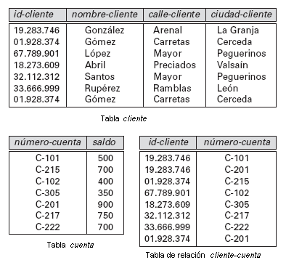
Sistemas de base de datos relacional

Slide 20
Sistemas de base de datos relacional
Es el modelo más popular, basado en el concepto de tablas y las relaciones entre ellas como forma de relacionar la información entre sí.
Los datos se organizan en tablas y estas en columnas y filas de datos. Cada tabla posee un nombre que es único.
El lenguaje habitual para construir las consultas a bases de datos relacionales es SQL, Structured Query Language o Lenguaje Estructurado de Consultas, un estándar implementado por los principales motores o sistemas de gestión de bases de datos relacionales.

Slide 21
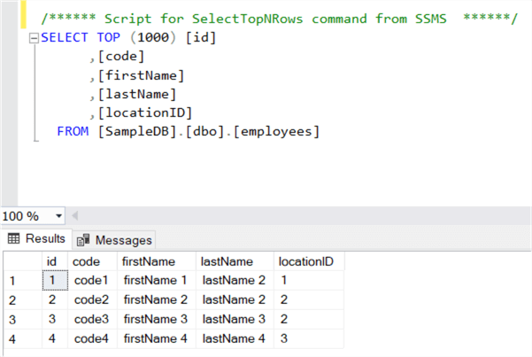
Sistemas de base de datos relacional

Slide 22
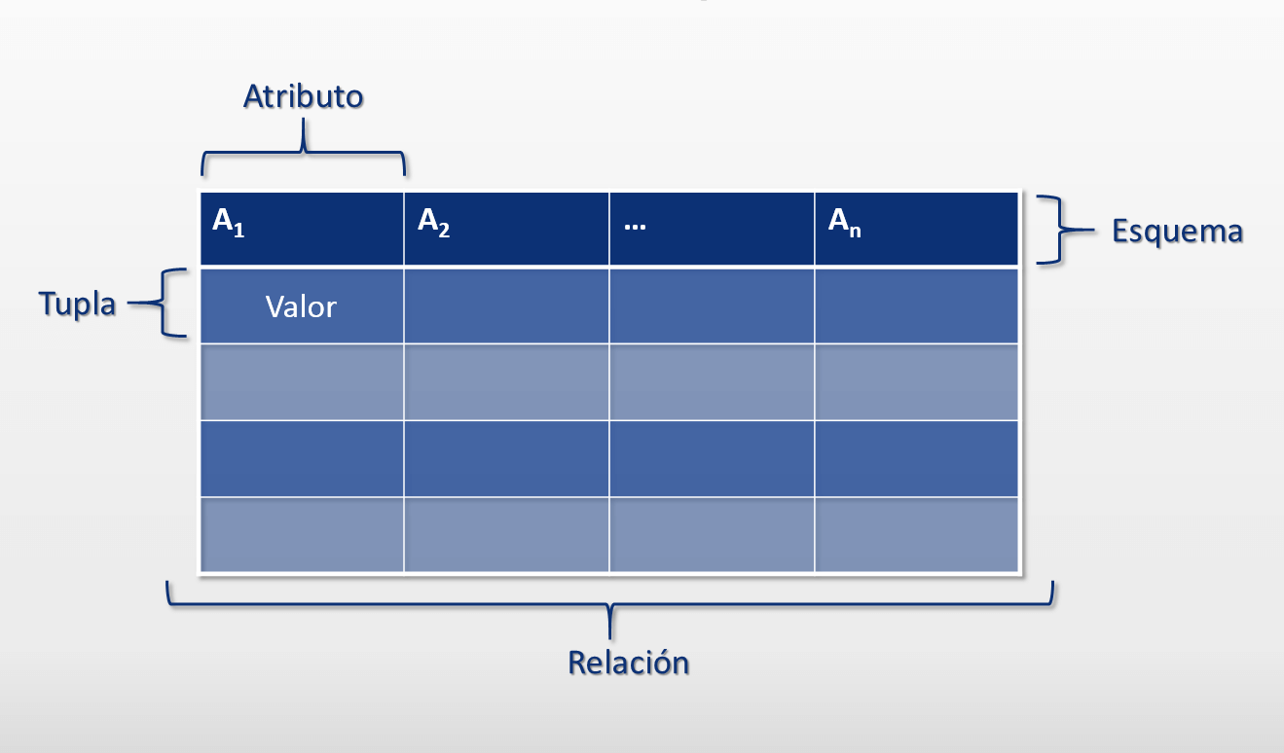
Sistemas de base de datos relacional
Se llamará registro, entidad o tupla a cada fila de la tabla y campo o atributo a cada columna de la tabla.
Una clave será un atributo o conjunto de atributos que identifique de forma unica a una tupla.

Slide 23
Sistemas de base de datos relacional
Los SGBD relacionales proporcionan una serie de funcionalidades, entre las que destacan las siguientes:
Tipos de datos: Cada columna tiene un tipo de dato definido de manera que el SGBD no permite almacenar valores de otro tipo en dicha columna
Restricciones: Es posible definir restricciones que obliguen a cumplir una serie de requisitos a los valores que se almacenan en una columna determinada
Integridad referencial: En el momento de registrar algún nuevo dato que deba estar relacionado con otro, el SGBD comprobará que el segundo existe antes de permitir el registro. En caso contrario no lo permitirá
Consultas complejas: Es posible realizar consultas muy complejas, incluso aquellas que inicialmente no habían sido tenidas en cuenta durante el diseño de la Base de Datos

Slide 24
Sistemas de base de datos relacional
Sus ventajas son las siguientes:
Menor redundancia. No hace falta tanta repetición de datos.
Menor espacio de almacenamiento. Gracias a una mejor estructuración de los datos.
Acceso a los datos más eficiente. La organización de los datos produce un resultado más óptimo en rendimiento.
Independencia de los datos y los programas y procesos. Esto permite modificar los datos sin modificar el código de las aplicaciones.
Integridad de los datos. Mayor dificultad de perder los datos o de realizar incoherencias con ellos.
Mayor seguridad en los datos. Al limitar el acceso a ciertos usuarios.

Slide 25
Sistemas de base de datos relacional
Como contrapartida encontramos los siguientes inconvenientes:
Instalación costosa. El control y administración de bases de datos requiere de un software y hardware potente.
Requiere personal cualificado. Debido a la dificultad de manejo de este tipo de sistemas.
Implantación larga y difícil. Debido a los puntos anteriores. La adaptación del personal es mucho más complicada y lleva bastante tiempo.

Slide 26
Sistemas de base de datos relacional
Las Bases de Datos relacionales son apropiadas si:
Es necesario realizar consultas muy complejas entre diferentes tablas
Es necesario validar la información entre tablas
Se permite que un dato pueda tener cualquier número de valores
Es necesario construir nuevas consultas que no habían sido planificadas cuando se diseñó la Base de Datos

Slide 27
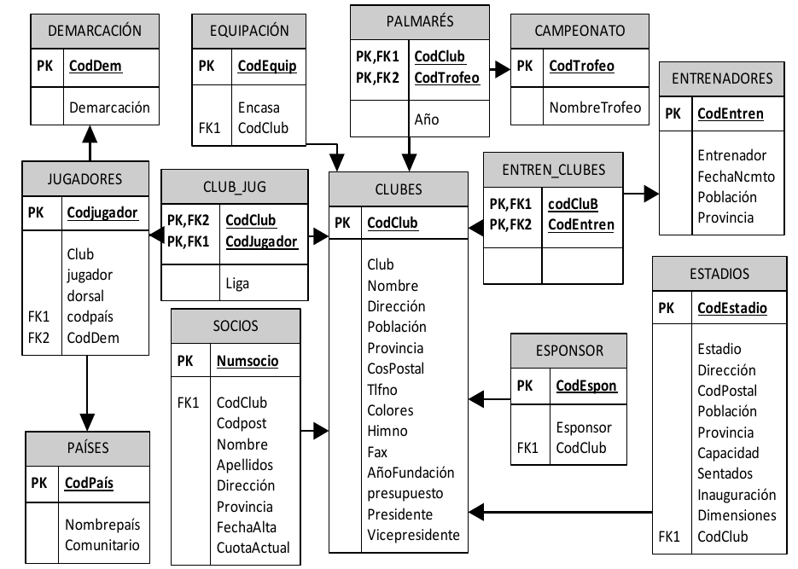

Slide 28
Funcionamiento de un SGBD: SQL
La principal herramienta de un gestor de base de datos es la interfaz de programación con el usuario.
Este interfaz consiste en un lenguaje muy sencillo mediante el cuál el usuario realiza preguntas al servidor, contestando este a las demandas del usuario.
Este lenguaje comúnmente se denomina SQL, Structured Query Language.

Slide 29
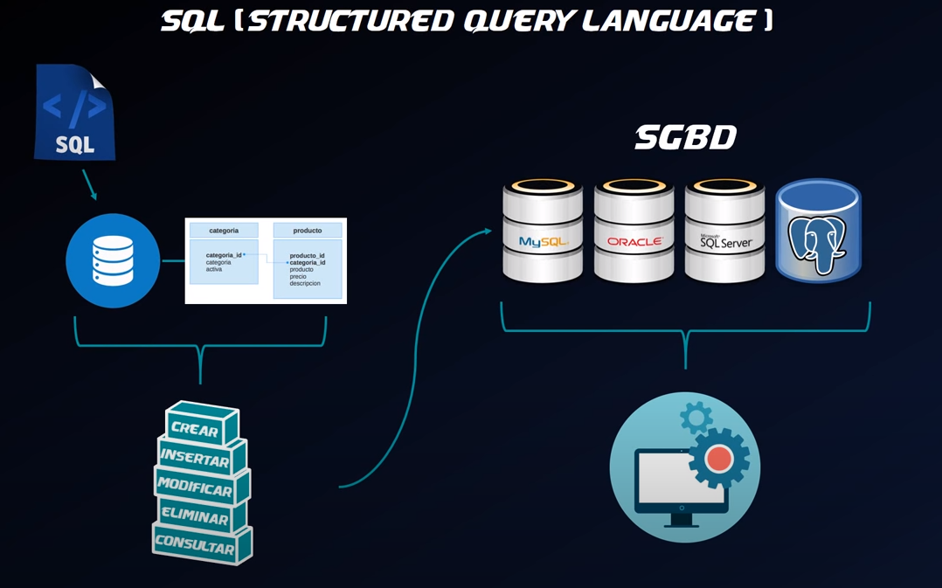

Slide 30
Funcionamiento de un SGBD
Los SGBD tienen que realizar tres tipos de funciones para ser considerados válidos, para ello utilizaremos los siguientes 3 lenguajes:
Función de descripción o definición mediante lenguaje DDL.
Función de manipulación mediante lenguaje DML.
Función de control mediante lenguaje DCL.

Slide 31
Función de definición (DDL)
Con la función de definición podremos:
Crear todos los elementos estructurales de la base de datos (desde tablas hasta los usuarios)
Relacionar los datos de forma precisa
Especificar el significado de los datos
Especificar reglas especiales que deben cumplir los datos

Slide 32
Función de manipulación (DML)
Permite cambiar y consultar los datos de la base de datos. Se realiza mediante un lenguaje de modificación de datos o DML. Mediante este lenguaje se puede:
Añadir datos
Eliminar datos
Modificar datos
Consultar datos

Slide 33
Función de control (DCL)
Esta función permiten al administrador gestionar el acceso a los datos contenidos en la base de datos.
Es la función encargada de establecer los permisos de acceso a los elementos que forman parte de la base de datos.
El lenguaje que implementa esta función es el lenguaje de control de datos o DCL.

Slide 34
Niveles de abstracción de una SGBD
En cualquier sistema de información se considera que se pueden observar los datos desde dos puntos de vista:
Vista externa. Esta es la visión de los datos que poseen los usuarios del Sistema de Información.
Vista física. Visión de los creadores del software, que determina su forma de funcionar.
Esta separación distingue a los usuarios, de los programadores que han creado la aplicación.

Slide 35
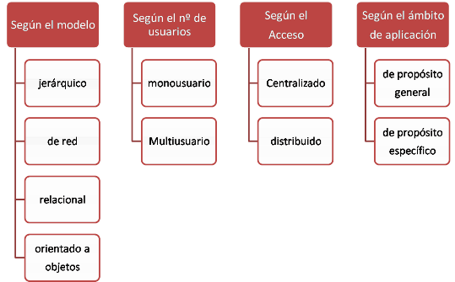
Tipos de SGBDs

Slide 36
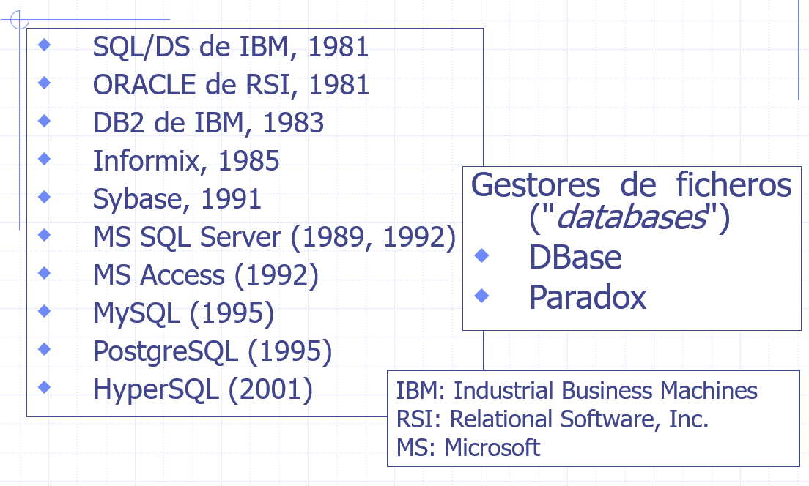


Slide 37
Ejemplos de SGBDs
mySQL es muy utilizado en aplicaciones web.
PostgreSQL es relacional orientado a objetos.
Openoffice.org Base es el componente de la suite Openoffice.org para aplicaciones estándar y relativamente pequeñas.
dBase fue el primer sistema utilizado, compatible con Macintosh. Actualmente no se usa.
DB2 es propiedad de la empresa IBM.
Oracle es uno de los sistemas más potentes y más extendidos. Ha sido considerado durante mucho tiempo el más completo.
Microsoft SQL Server es el equivalente de software de propietario a MySQL. Dispone de una versión Express Edition gratuita.
Microsoft Access es el componente de la suite Microsoft Office, es decir, el equivalente a Openoffice.org Base.

Slide 38
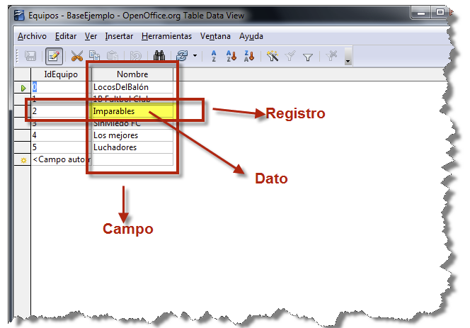
Componentes Bases de datos
Tabla: Es un conjunto de filas y columnas bajo un mismo nombre que representa el conjunto de valores almacenados para una serie de datos. Por ejemplo,la información de todos los clientes de una BD se almacenarán en una tabla llamada CLIENTES.
Campo: Es cada una de las columnas de una tabla. Identifica una familia de datos. Por ejemplo, el campo fechaNacimiento representa las fechas de nacimiento de todos los clientes que contiene una tabla CLIENTES.

Slide 39
Componentes Bases de datos
Tipo de Dato: El tipo de dato indica la naturaleza del campo. Así, se puede tener datos numéricos, que son aquellos con los que se pueden realizar cálculos aritméticos (sumas, restas, multiplicaciones…), los datos alfanuméricos, que son los que contienen caracteres alfabéticos y números…
Vista: Se obtienen al guardar una consulta de una o varias tablas. De esta forma se obtiene una tabla virtual, es decir, no está almacenada en los dispositivos de almacenamiento del ordenador, aunque sí se almacena su definición.

Slide 40
Componentes Bases de datos
Registro: Corresponde a cada una de las filas de la tabla. También se llaman tuplas. Por ejemplo en la siguiente tabla CLIENTES, observamos dos registros, que corresponden a la información sobre los clientes Juan García y Fernándo Martínez:
Índice: Es una estructura que almacena los campos clave de una tabla, organizándolos para hacer más fácil encontrar y ordenar los registros de esa tabla.
Consulta: Es una instrucción para hacer peticiones a una BD.

Slide 41
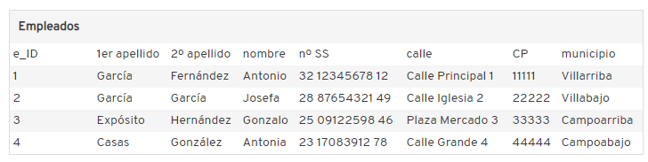
Componentes Bases de datos
Informe: Es un listado ordenado de los campos y registros seleccionados en un formato fácil de leer. Por ejemplo, un informe de las facturas impagadas del mes de enero ordenadas por nombre de cliente.
Guiones o scripts: Son un conjunto de instrucciones, que ejecutadas de forma ordenada, realizan operaciones avanzadas o mantenimiento de los datos almacenados en la BD.
Procedimientos: Son un tipo especial de script que están almacenados en la BD y forman parte de su esquema.

Slide 42
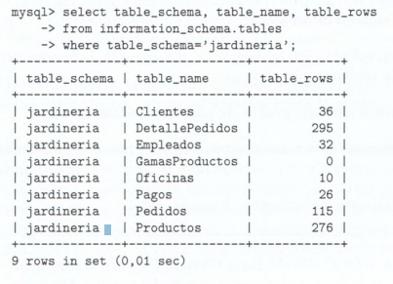
Estructura de una base de datos
Una base de datos almacena los datos a través de un esquema.
El esquema es la definición de la estructura donde se almacenan los datos, contiene todo lo necesario para organizar la información mediante tablas, registros (las) y campos (columnas).
También contiene otros objetos necesarios para el tratamiento de los datos (procedimientos, vistas, índices, etc.)

